Slide 1
70-летию ПОБЕДЫ посвящается
Строки, опалённые войной.

Slide 2
Из заявления Советского правительства 22 июня 1941 года
Сегодня в 4 часа утра, без предъявления каких-либо претензий к Советскому союзу, без объявления войны, германские войска напали на нашу страну, атаковали наши границы и подвергли бомбежке со своих самолетов наши города – Житомир, Севастополь, Киев, Каунас и другие…
Красная Армия и весь наш народ поведут победоносную отечественную войну за Родину, за свободу. Наше дело правое. Враг будет разбит. Победа будет за нами!

Slide 3
Великая Отечественная война Советского союза с фашистской Германией 22 июня 1941 – 9 мая 1945 года

Slide 4
А.Гитлер

Slide 5
Памятка фашиста
«Ты должен с сознанием своего достоинства проводить самые жестокие и самые беспощадные мероприятия, которые требует от тебя Германия».
«У тебя нет сердца и нервов, на войне они не нужны. Уничтожь в себе жалость и сострадание — убивай всякого русского, советского, не останавливайся, если перед тобой старик
или женщина, девочка или мальчик, — убивай...»

Slide 6
Война.
Кровопролитная, страшная.
Провожать на фронт, защищать Родину, отдавать жизнь.
Война! Жесточе нету слова…
Трагедия.

Slide 7
22 июня 1941 года
Казалось, было холодно цветам,
И от росы они слегка поблёкли.
Зарю, что шла по травам и кустам,
Обшарили немецкие бинокли.
Цветок, в росинках весь, к цветку
приник,
И пограничник протянул к ним руки.
А немцы, кончив кофе пить, в тот
миг
Влезали в танки, закрывали люки.
Такою все дышало тишиной,
Что вся земля еще спала, казалось.
Кто знал, что между миром и войной
Всего каких то пять минут
осталось!...

Slide 8
Песня «Священная война»
Авторами её
были поэт
Василий
Лебедев-Кумач
и композитор
Александр
Александров

Slide 9
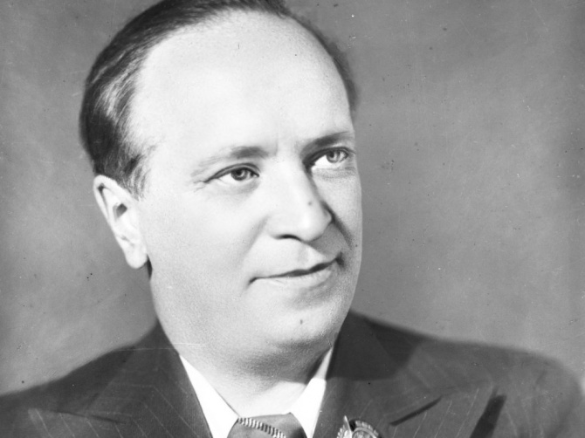
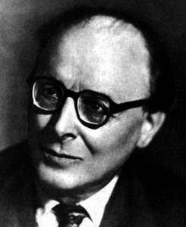
А.Александров
В. Лебедев-Кумач

Slide 10
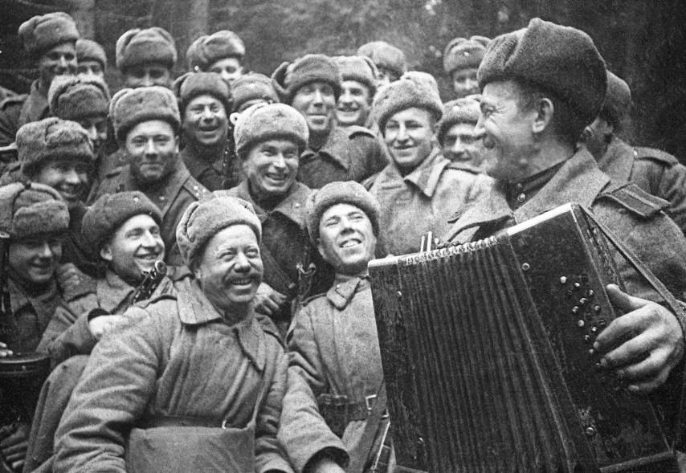
Кто сказал, что надо бросить песни на войне?

Slide 11
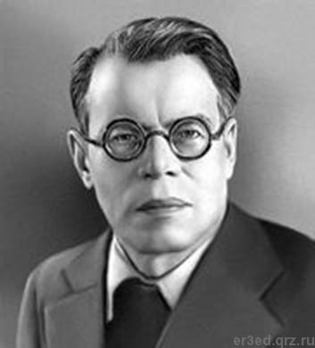
Поэт М. В.Исаковский

Slide 12
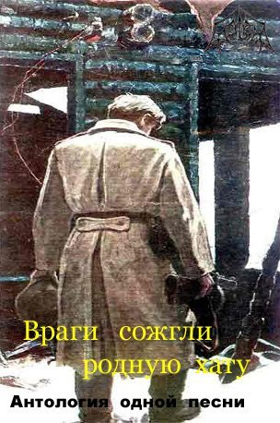
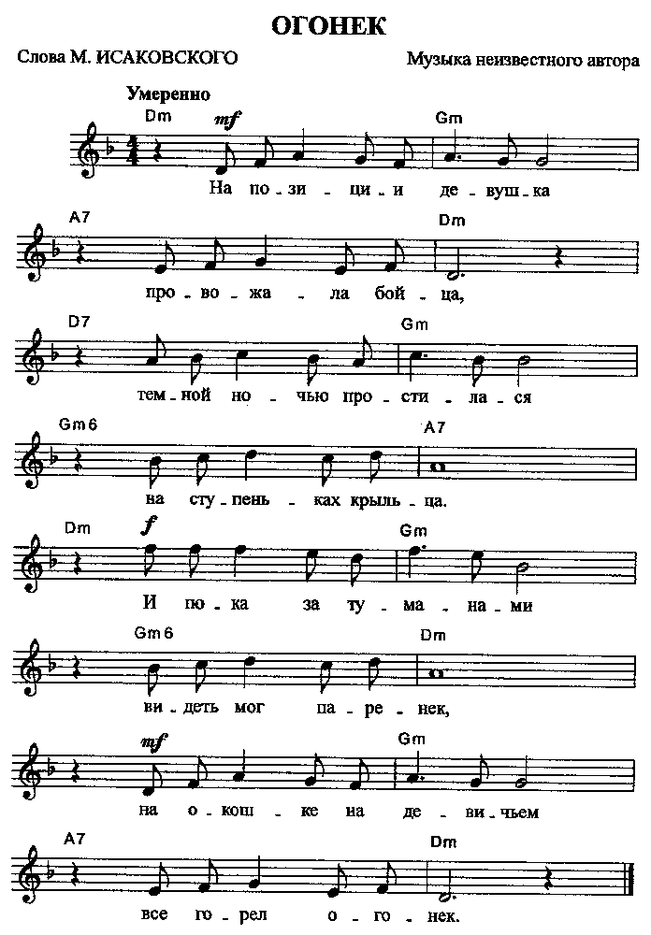

Slide 13
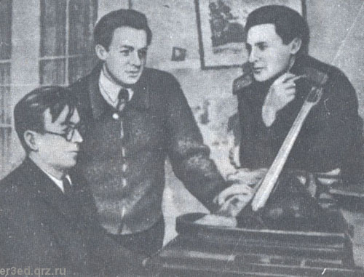

Slide 15
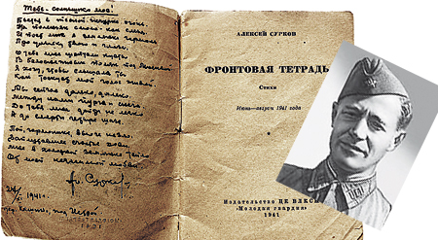

Slide 16
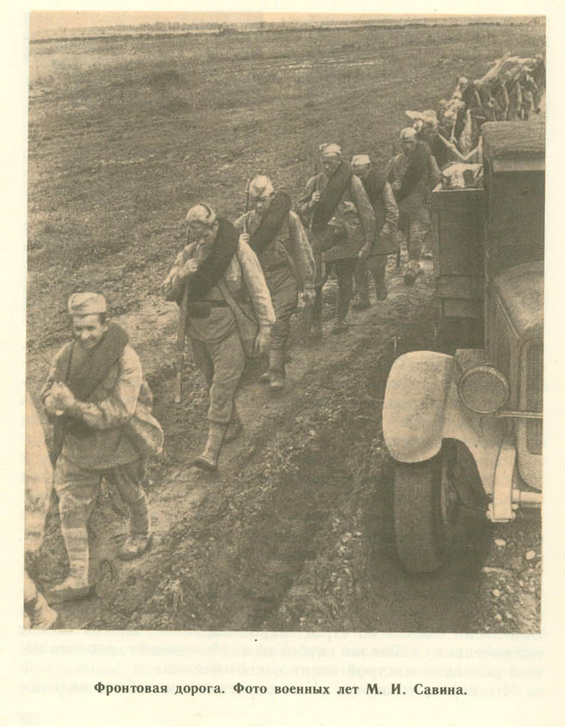
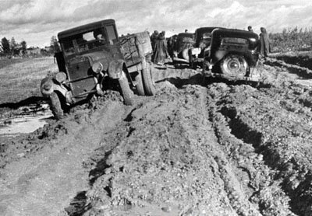
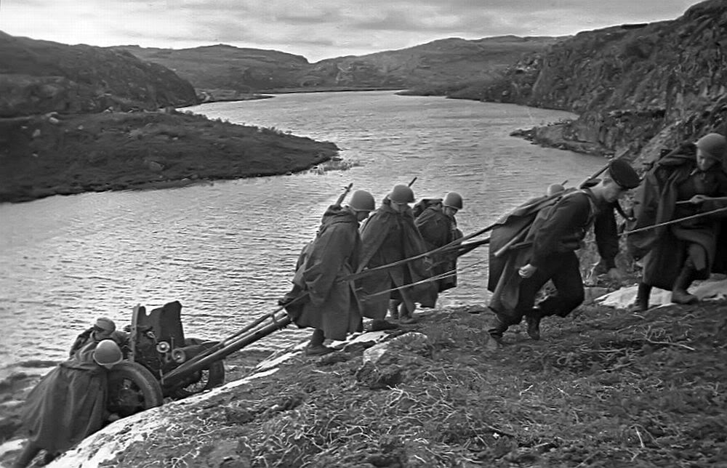

Slide 17
Каковы мотивы военной лирики? | Каков лирический герой в стихотворениях военных лет?
Родина война смерть и бессмертие ненависть к врагу боевое братство и товарищество, любовь и верность мечта о победе Раздумья о судьбе народа | земной человек близкий читателю терпит лишения и страдания ненависть к врагу умеет любить

Slide 18
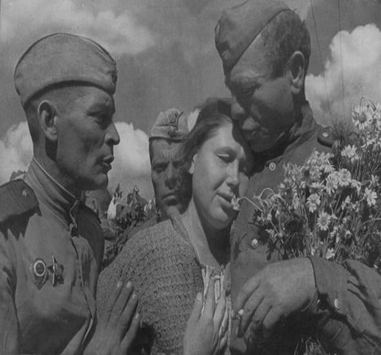
Война закончилась!

Slide 19
По всей стране от края до края Нет города такого, нет села, Куда бы не пришла ПОБЕДА в мае Великого девятого числа!

Slide 20
Как быстро бы года не пролетели, От нас не удаляется она. И ей к лицу солдатские медали. К лицу ей боевые ордена.

Slide 21
ВЕЛИКИЕ СОБЫТИЯ В ЖИЗНИ НАШЕЙ СТРАНЫ ОСТАЮТСЯ НЕ ТОЛЬКО В БЛАГОДАРНОЙ ПАМЯТИ ЛЮДЕЙ ИЛИ НА СТРАНИЦАХ УЧЕБНИКОВ, НО И В ПОЭТИЧЕСКИХ СТРОЧКАХ, ЗВУКАХ МУЗЫКИ, В МРАМОРЕ И КРАСКАХ…

Slide 22
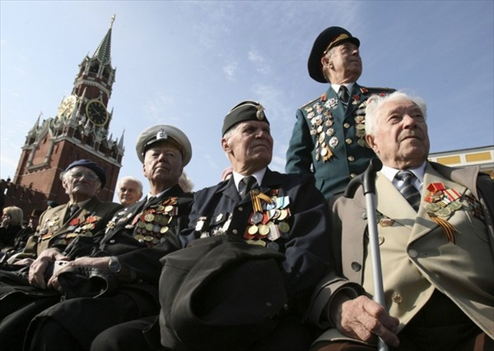
Спасибо вам за мир!!!

Slide 23
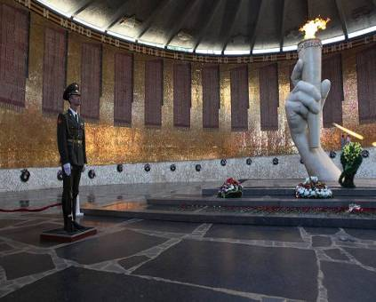
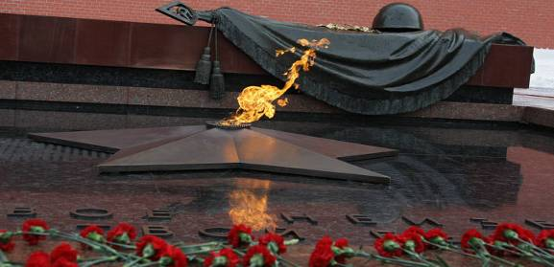
В память павших, во славу живых!

Slide 24
